Slide 1
Báo cáo đồ án
Xây dựng website bán sách

Slide 2
Nội dung báo cáo
01. Giới thiệu đề tài.
02. Quy trình thực hiện.
03. Demo kết quả đạt được.
04. Hướng phát triển.

Slide 3
1.
Giới thiệu đề tài

Slide 4
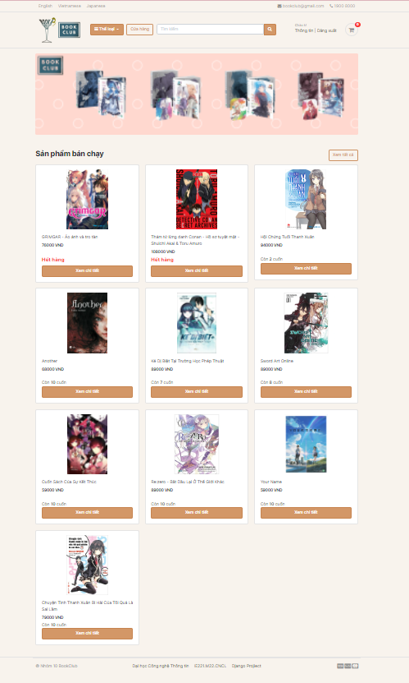
- Một trang web bán sách với giao diện thân thiện.
- Đầy đủ các chức năng cơ bản.
- Đáp ứng được mọi nhu cầu của người đọc.

Slide 5
2.
Quy trình thực hiện

Slide 6
Quy trình thực hiện
Tiếp nhận, phân tích yêu cầu từ người dùng.
Lập sơ đồ use-case mô tả các chức năng.
Thiết kế giao diện.
Lập trình Front-end, Back-end.

Slide 7
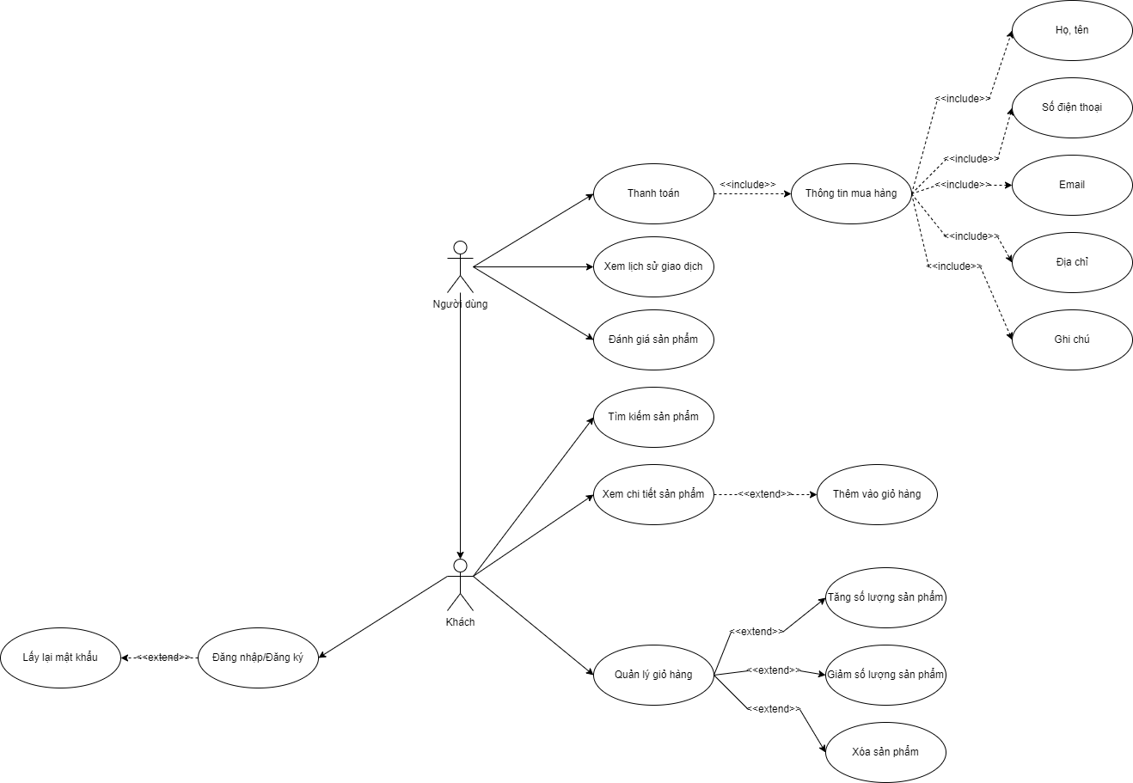
Chức năng

Slide 8
Demo

Slide 9
Hướng phát triển
Bổ sung thêm các bộ lọc sản phẩm
Thêm nhiều phương thức thanh toán hơn cho khách hàng.
Bổ sung thêm tính năng lưu sản phẩm yêu thích.

Slide 10
Cảm ơn thầy và các bạn đã lắng nghe.

